Slide 1

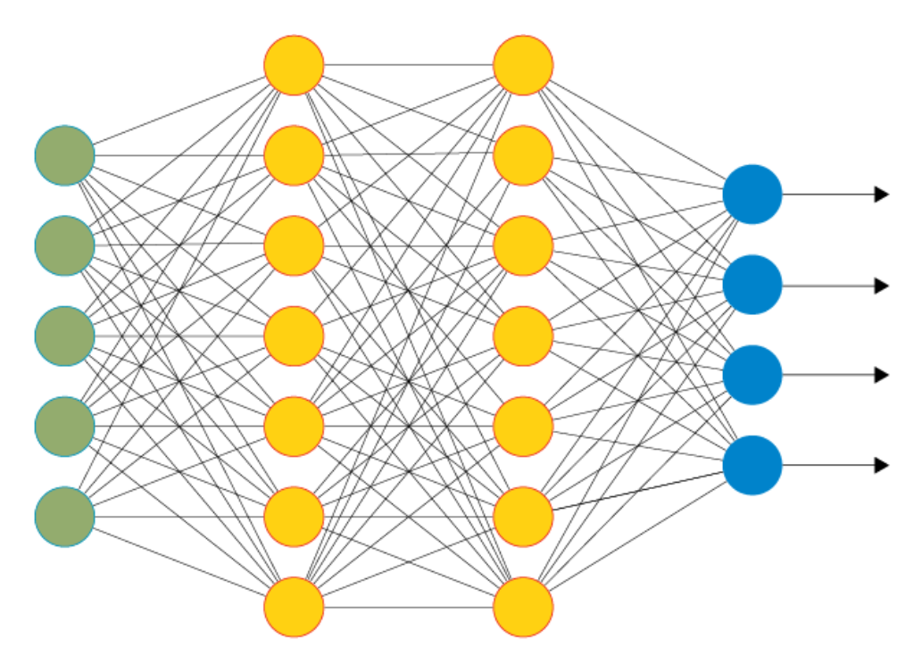

빅데이터 딥러닝 활용 AI설계 1차 프로젝트 발표
Notes:
안녕하세요 6조 발표하도록 하겠습니다. 먼저 발표자 오종민 그리고 정창훈 학생과 윤승원학생 이렇게 3명으로 구성되어 있습니다.

Slide 2



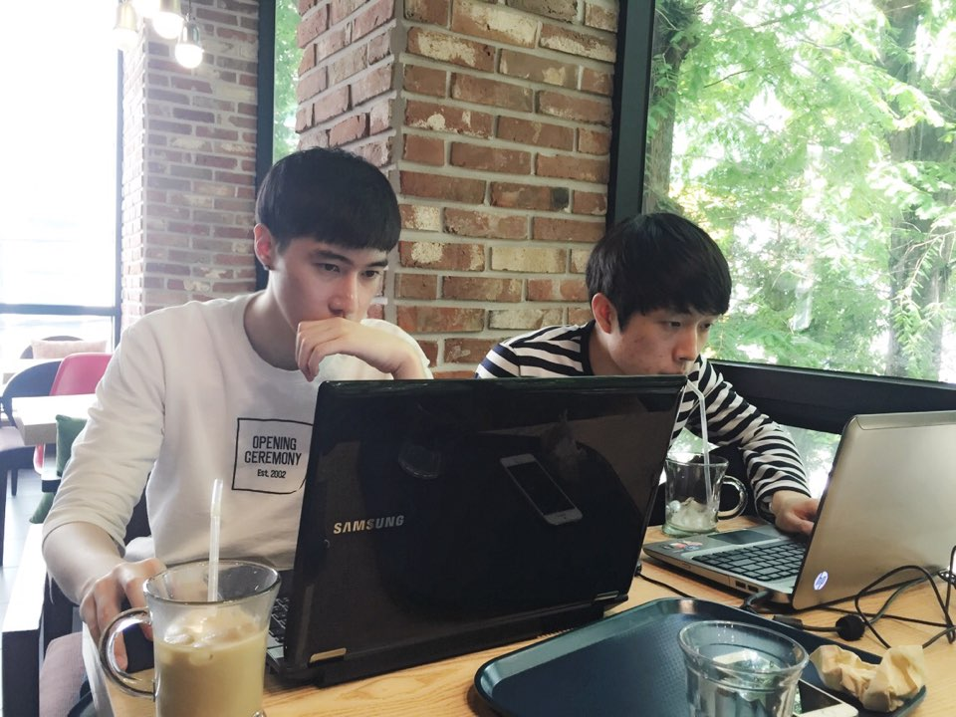


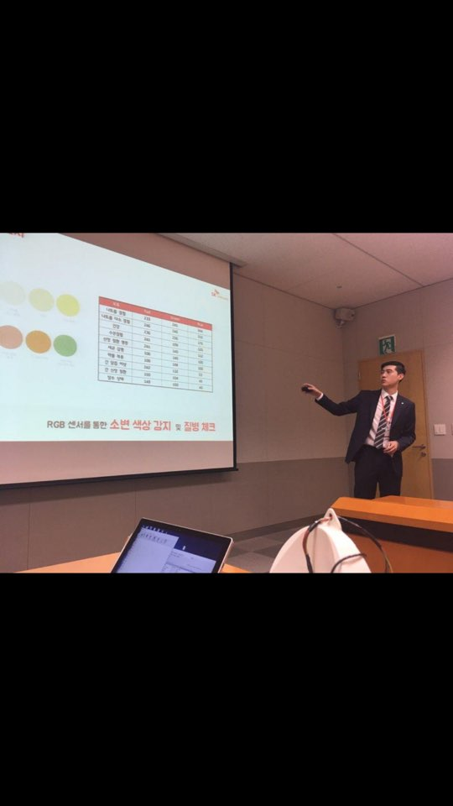
BigData DeepLearning Project01
발표자 : 오종민
메일 : ojm6794@naver.com
전화번호 : 010-4568-6794
GIT 주소 : https://github.com/jongmin6794/TIL
나이 : 비밀 ( 90년대생 )
성격 : 긍정 & 활발
거주지 : 신림
목표 : IT CEO & AI 개발자
다 함께 빅데이터 AI 전문가로 꿈을 이뤄 나가요
Notes:
안녕하세요 6조 발표하도록 하겠습니다. 먼저 발표자 오종민 그리고 정창훈 학생과 윤승원학생 이렇게 3명으로 구성되어 있습니다.

Slide 3
BigData DeepLearning Project01
What you want make?
How you can make?
-step1
-step2
-step3
-step4
3. Q n A
목차

Slide 4
BigData DeepLearning Project01
1. What you want make?
(신문기사와 여러 주가 데이터를 통한 주가 예측 프로그램)

Slide 5
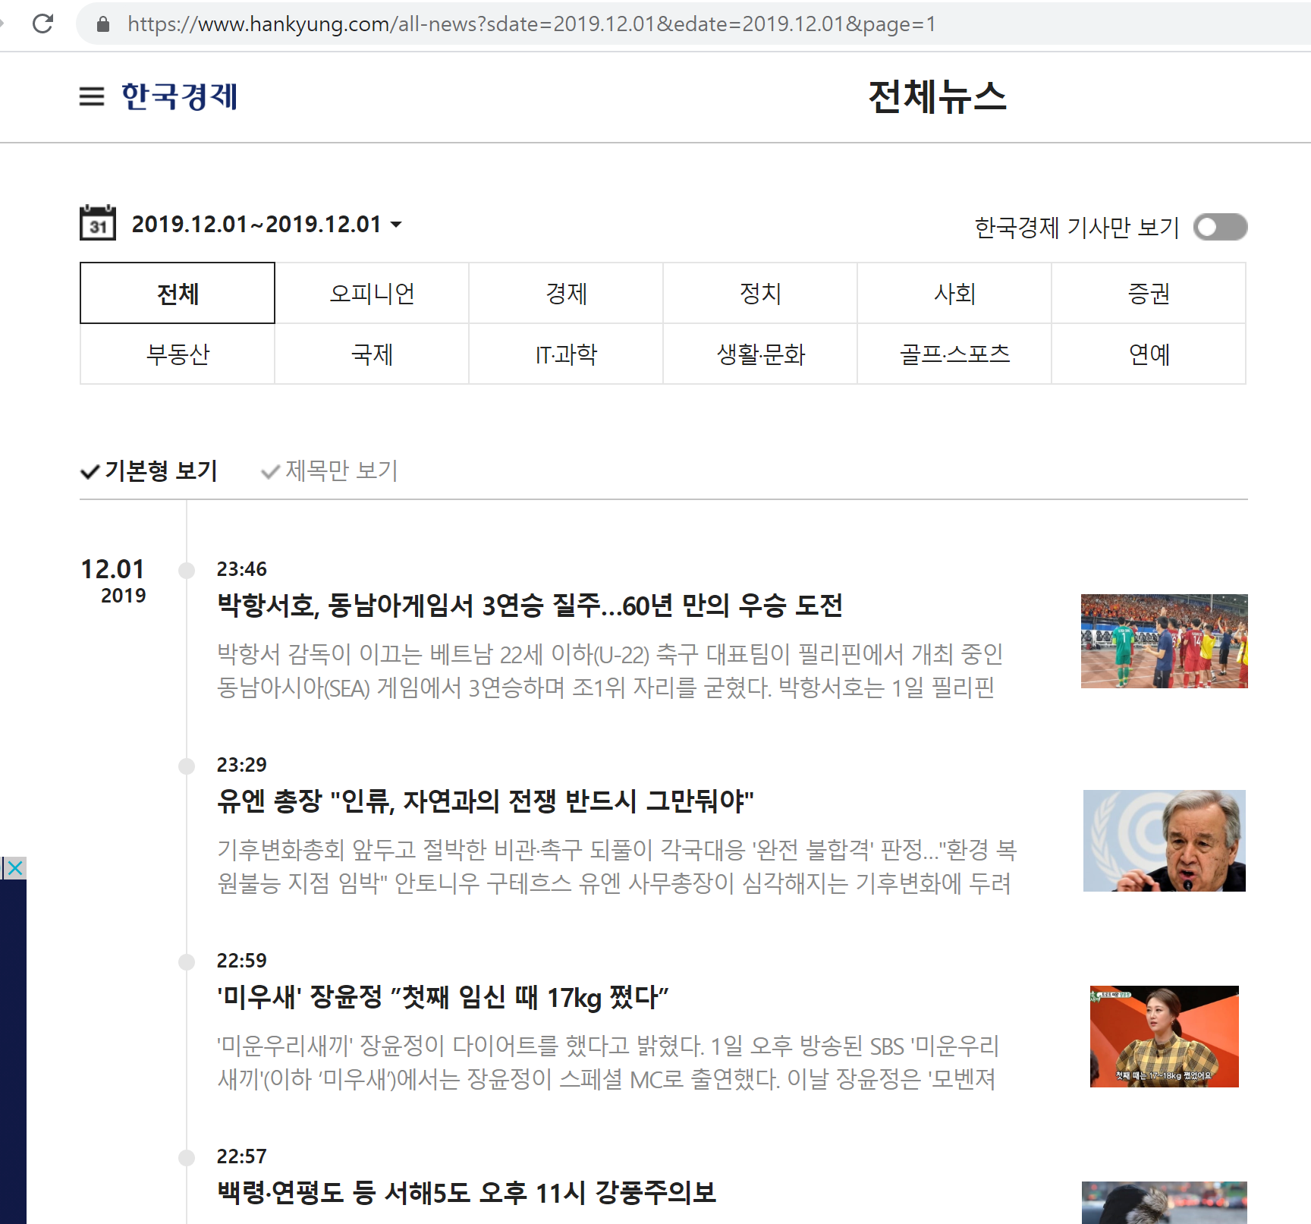
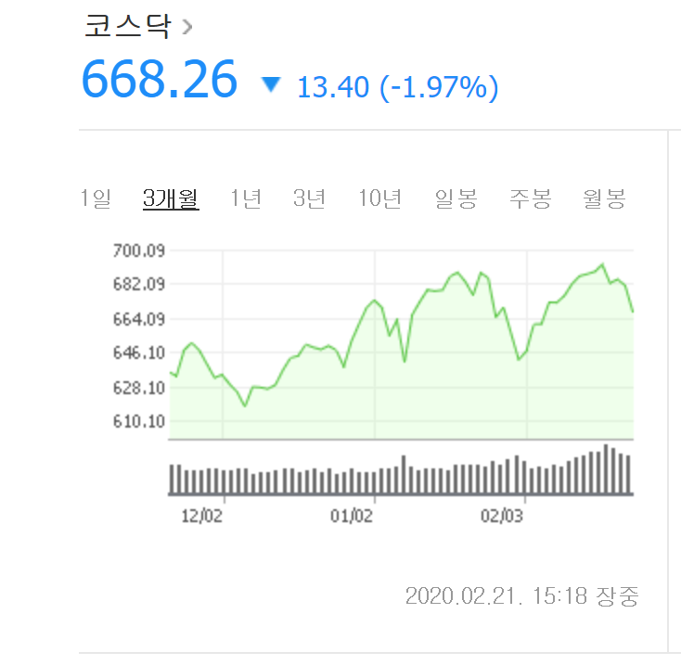
What ?
한국 경제 전체 뉴스기사 & 주가 조사

Slide 6
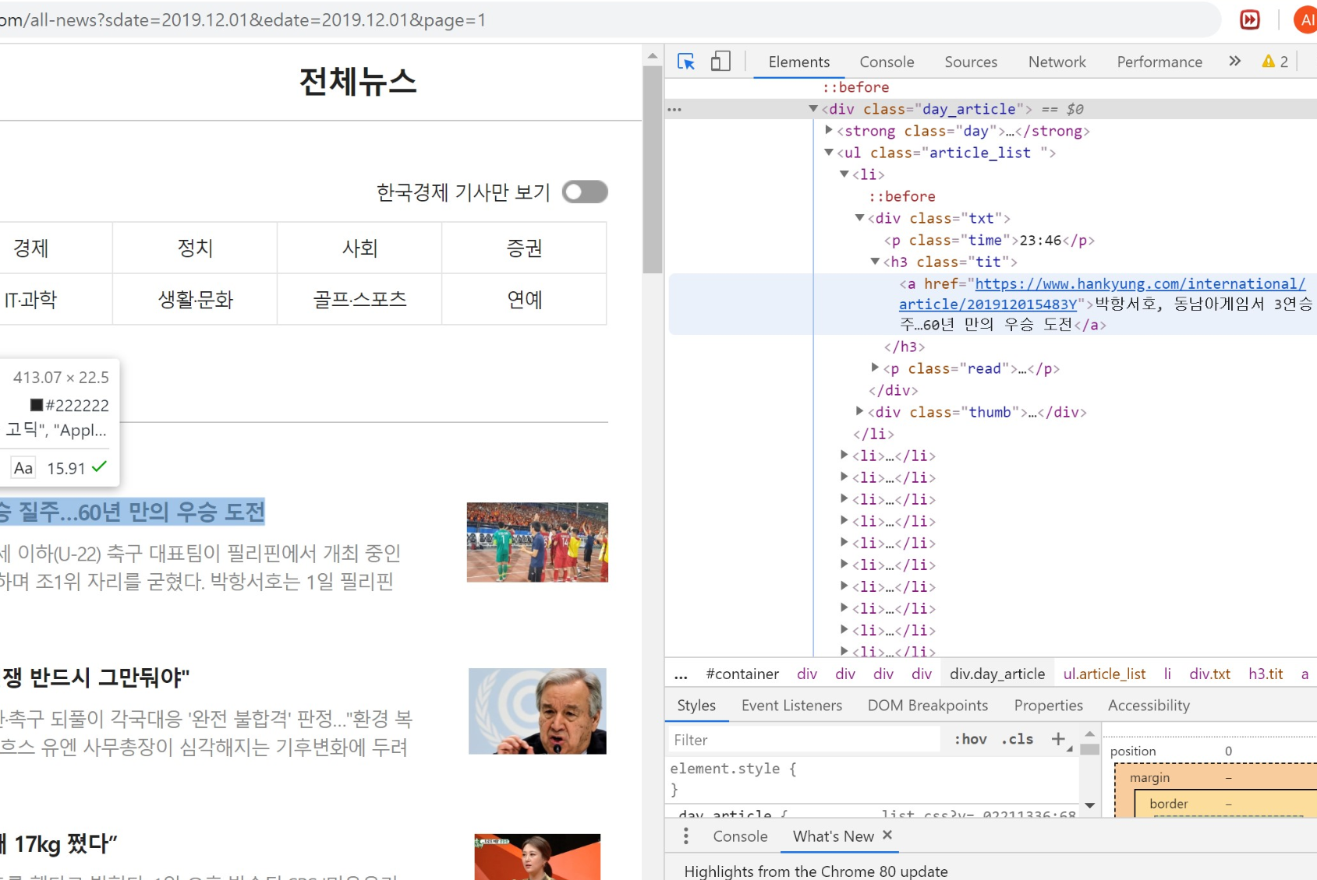
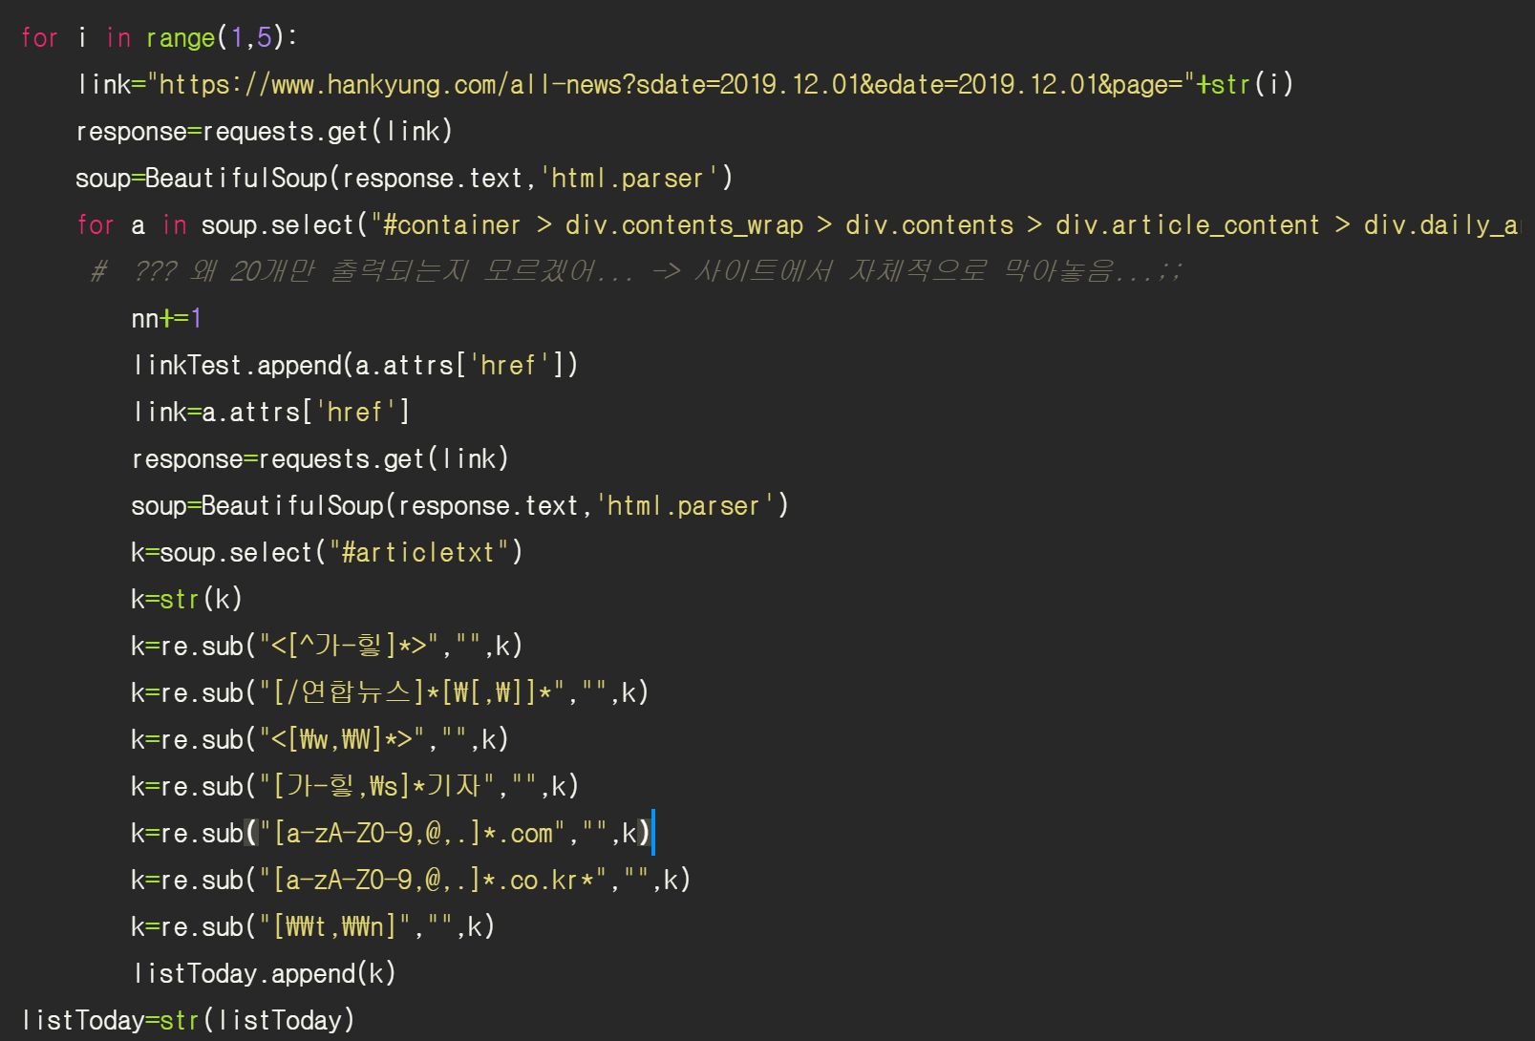
What ?
목표 : 하루 100개 기사 1~3년치
크롤링을 통한 기사 내용 추출

Slide 7
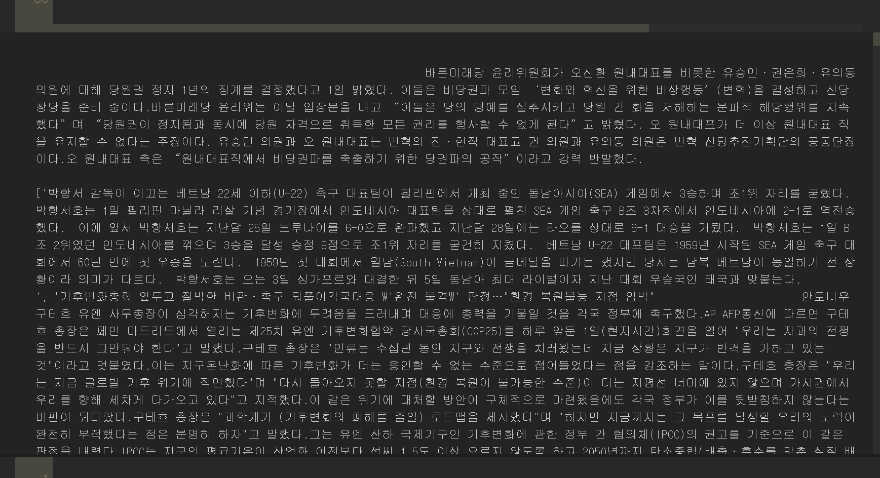
What ?
corpus, 정규식 사용
KoNLP 명사 추출, DTM
TFIDF분석을 통해 영향력 위주의 단어들만 남김
100개(100row) 기사의 단어 데이터 하루(1row)로 처리
corpus, DTM, TFIDF등을 활용한 전처리

Slide 8
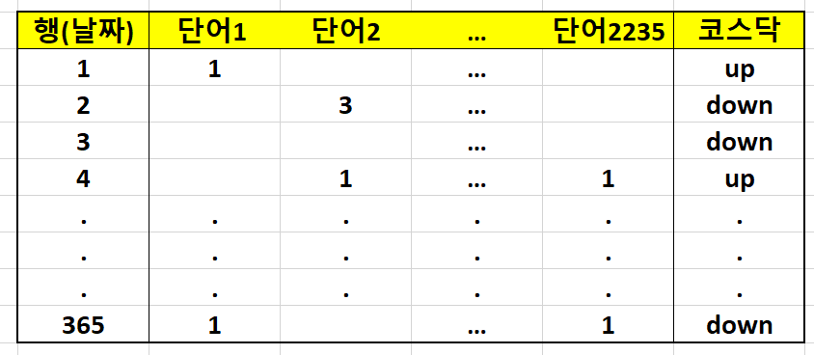
What ?
베이지안을 통한 분류 예측

Slide 9
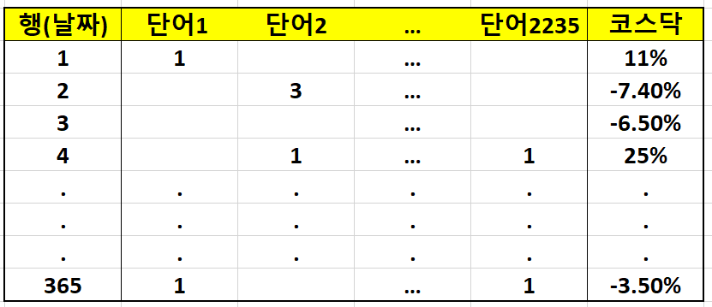
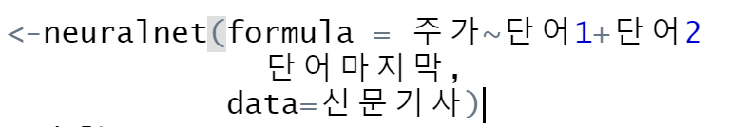
What ?
딥러닝을 통한 수치 혹은 %예측

Slide 10
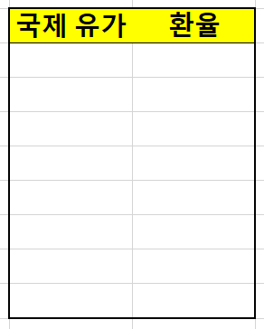
What ?
외부 요소 통합 모델 재구성

Slide 11
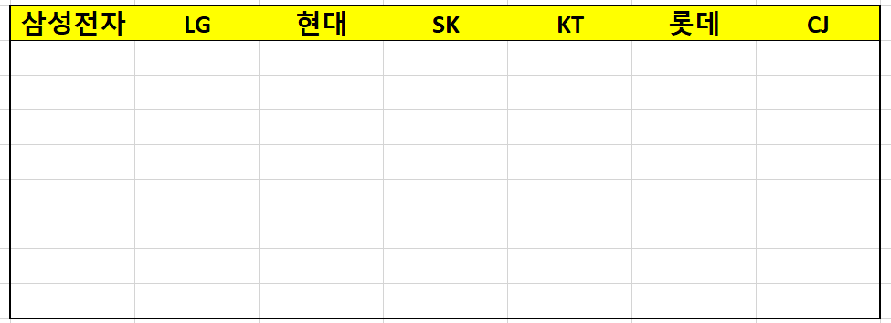
What ?
회사들간의 주가 변동 연관성 분석

Slide 12
BigData DeepLearning Project01
2. How you can make?
(step by step)

Slide 13

How ?
Step1. 데이터 수집(기사 크롤링, 주가 데이터 다운 등)
Step2. 데이터 전처리(기사, 유가, 환율, 코스피, 나스닥, 회사)
Step3. 베이지안, 신경망 예측 & 시각화
Python과 R을 활용한 프로그래밍
(크롤링) (전처리, 예측 & 분석)
Step4. 데이터분석(연관관계 등)
Step by step을 통한 체계적인 개발 & 분석

Slide 14
Step1. 데이터 수집
# 기사 데이터
Step1. 데이터 수집
# 주가 데이터
# 환율 데이터
# 국제유가 데이터

Slide 15
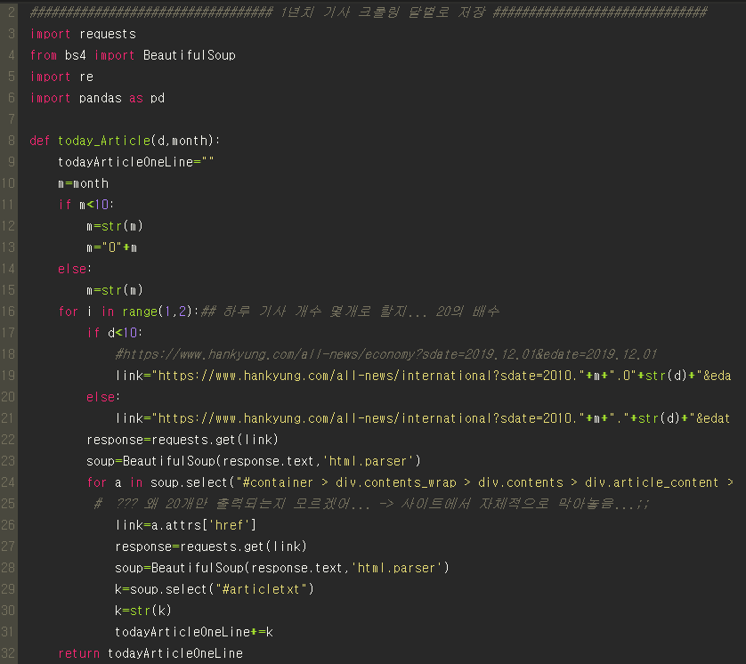
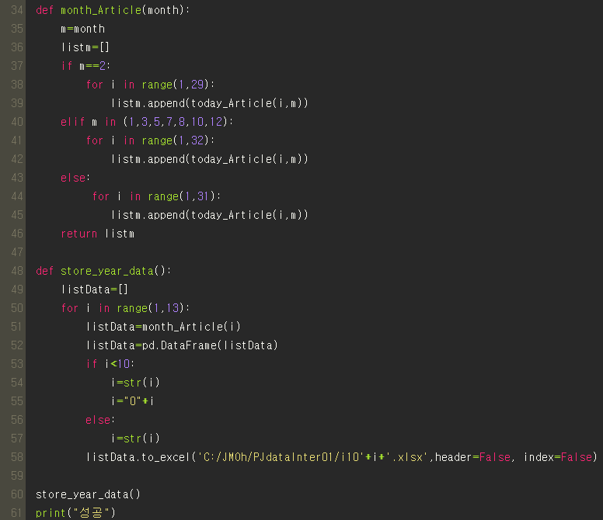
Step1. 데이터 수집
기사 크롤링
한국경제에서 카테고리(경제, 정치, 국제)별 20개씩 하루 총 60개 10년(10.01.01~19.12.31)

Slide 16
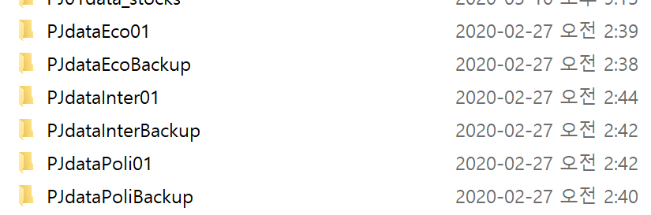
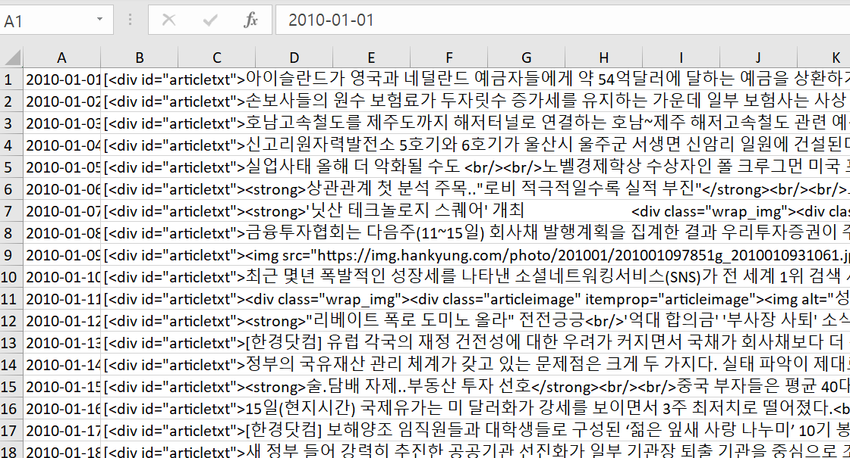
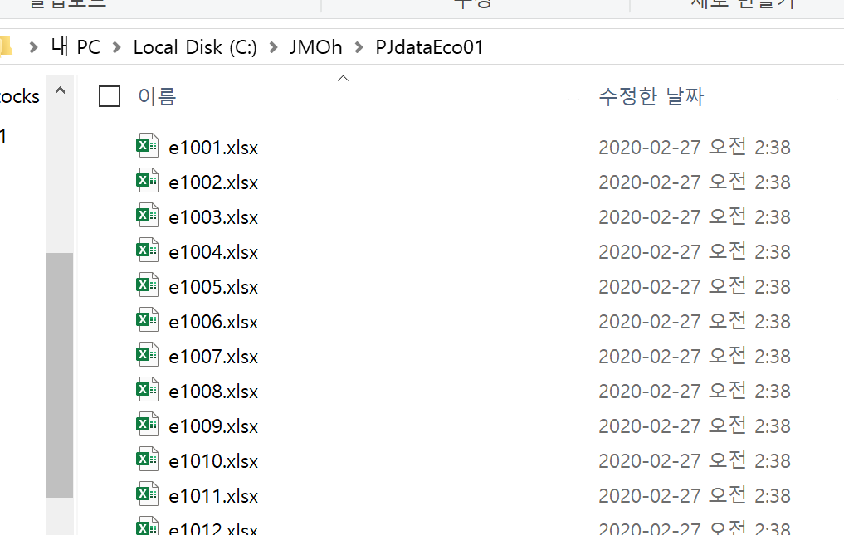
Step1. 데이터 수집
기사 크롤링

Slide 17
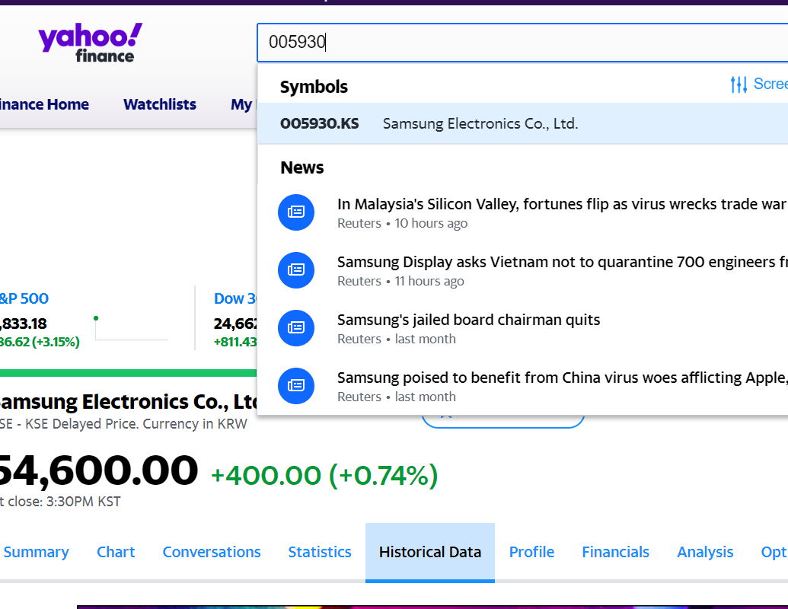
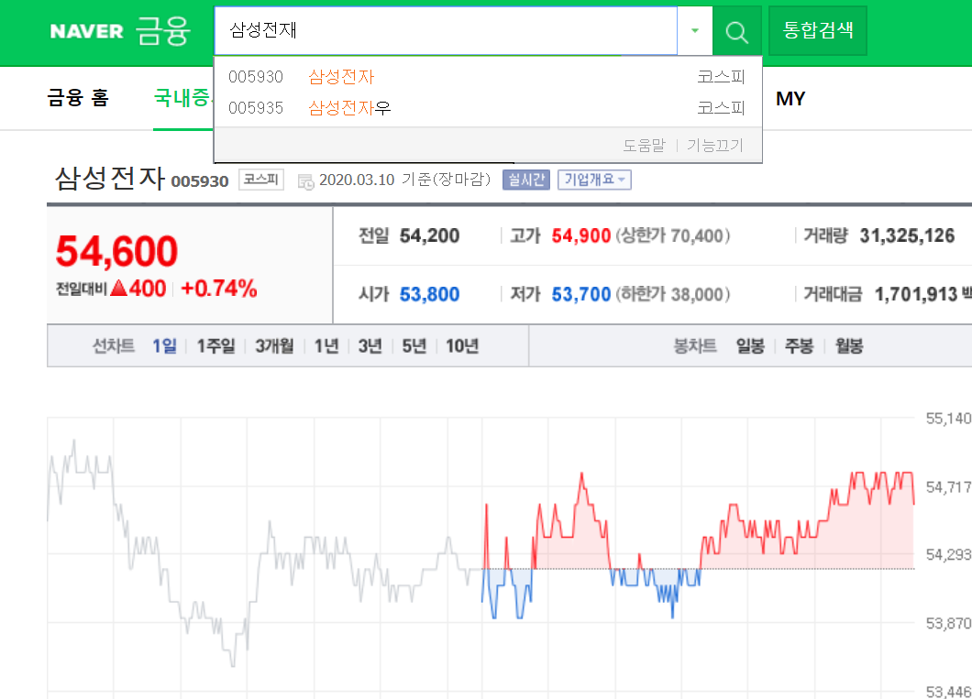
Step1. 데이터 수집
주가 데이터
야후 파이낸스에서 해당 티커 데이터 다운(historical data)
네이버 금융에서 티커 검색
티거( 삼성전자_005930 )

Slide 18
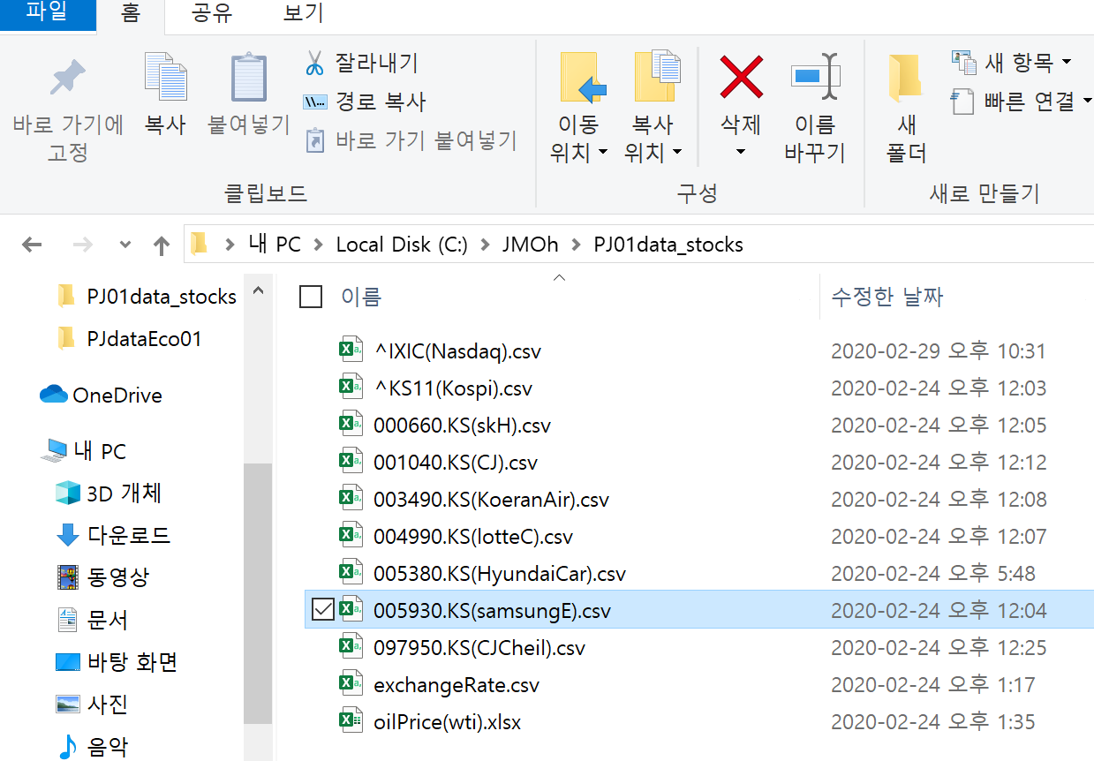
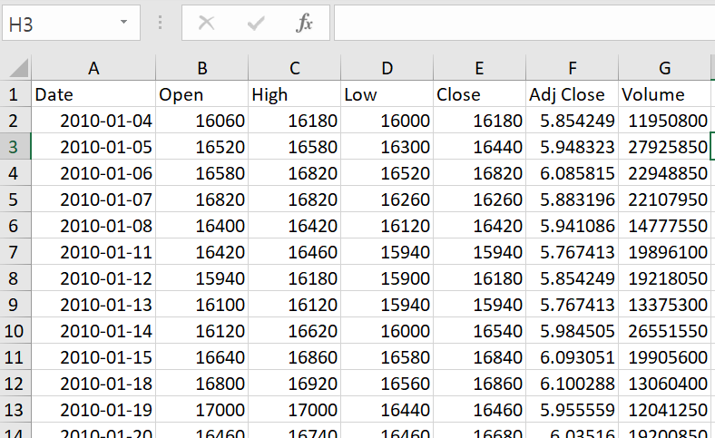
Step1. 데이터 수집
주가 데이터

Slide 19
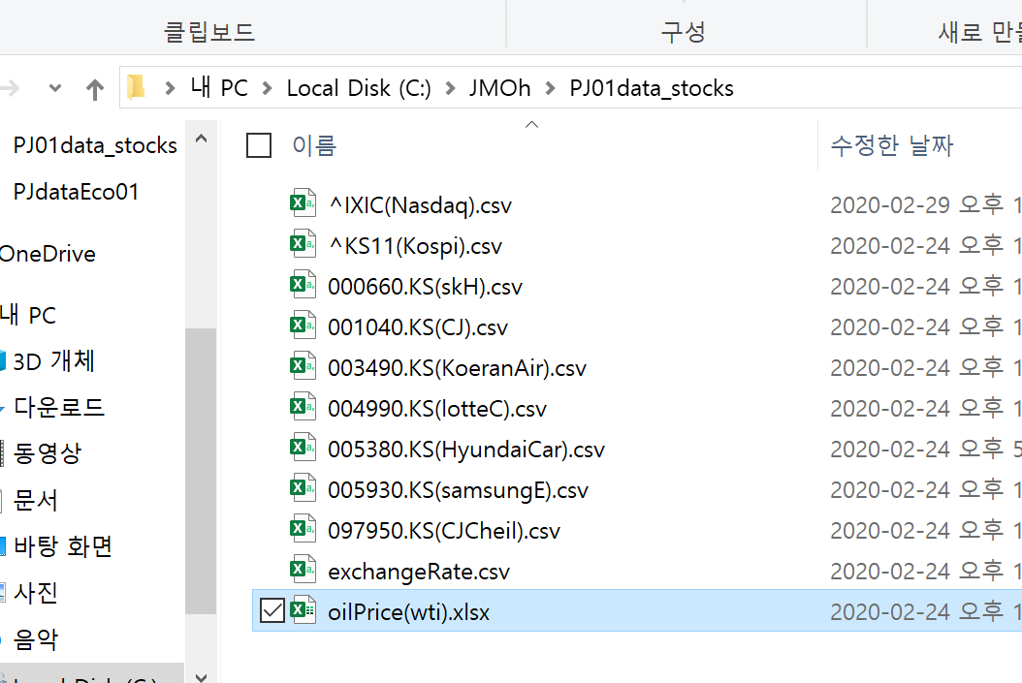
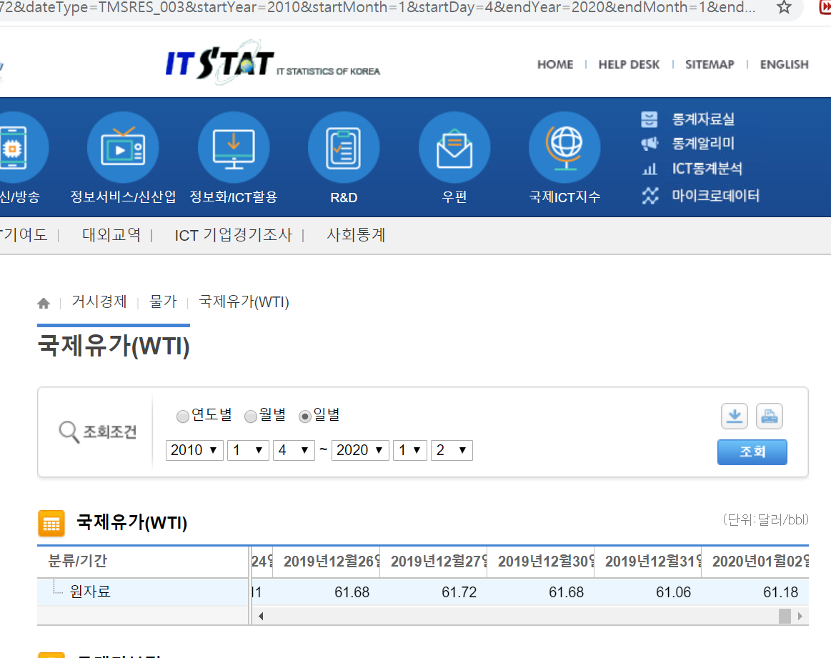
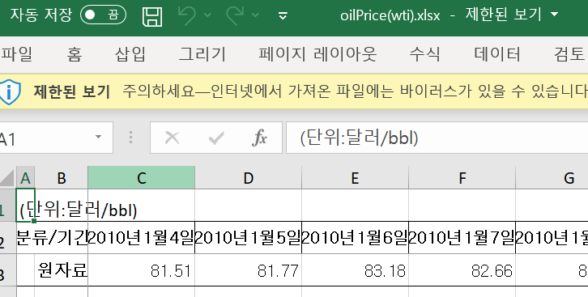
Step1. 데이터 수집
국제유가(WTI) 데이터
ITSTAT사이트에서 데이터 다운로드

Slide 20
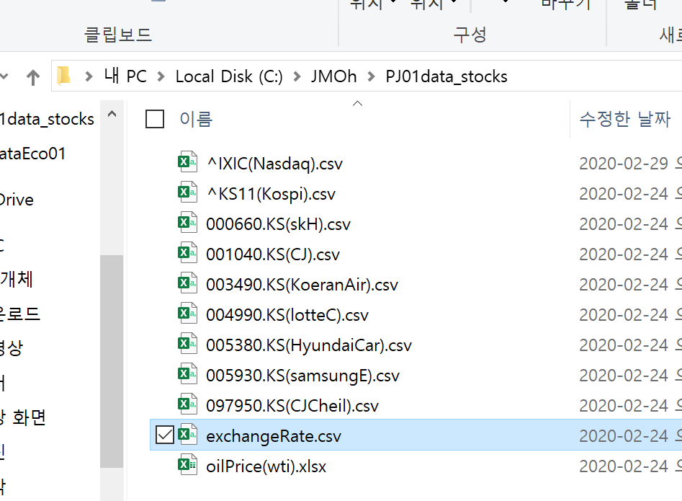
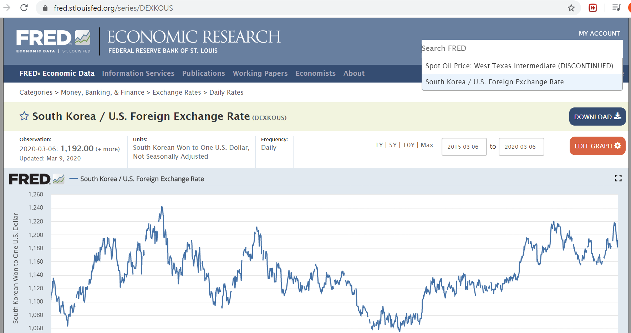
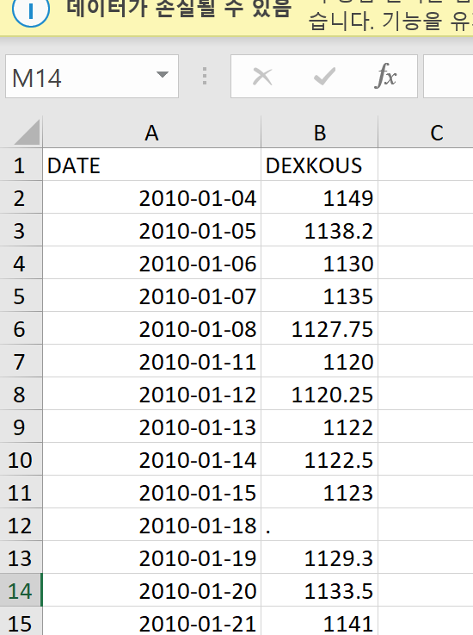
Step1. 데이터 수집
환율 데이터
Fred사이트에서 환율 데이터 다운로드

Slide 21
Step2. 데이터 전처리
# 기사 전처리
Step2. 데이터 전처리
# 국제유가 전처리
# 환율 전처리
# 주가 전처리

Slide 22
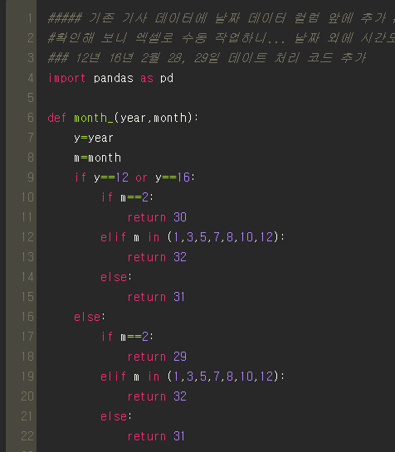
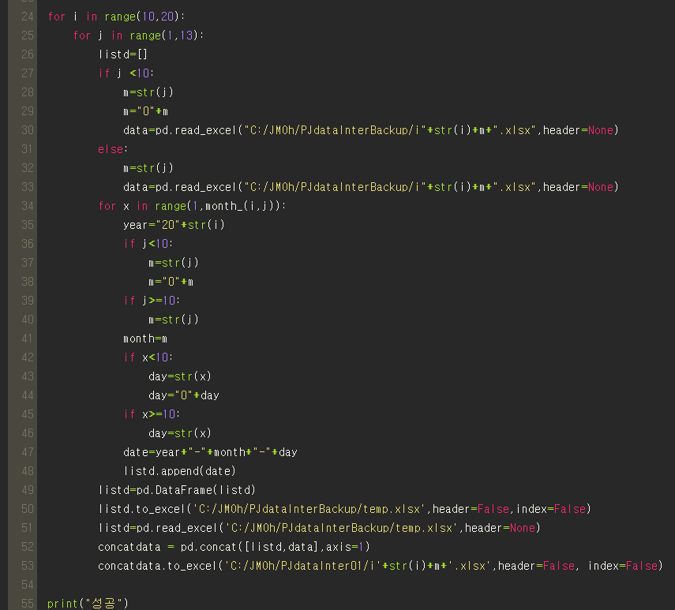
Step2. 데이터 전처리 _ 기사
기사 날짜 데이터 삽입_윤년처리, 형식 통일(2010-01-01)
날짜
기사
2010-01-01
지난해 미국이…
2010-01-02
2019-12-30
2019-12-31
내년 집값이…
concat을 통한 컬럽합침

Slide 23
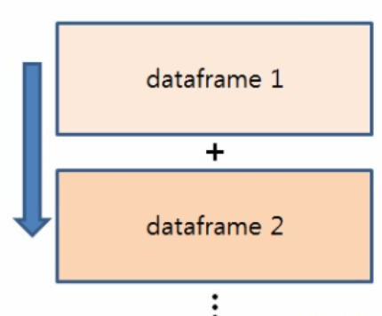
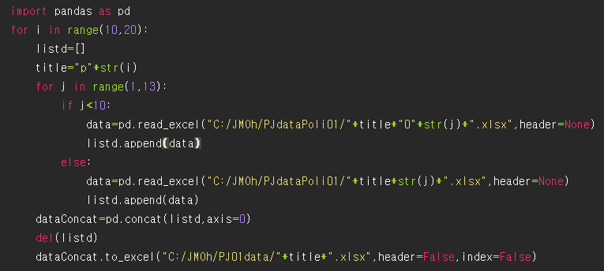
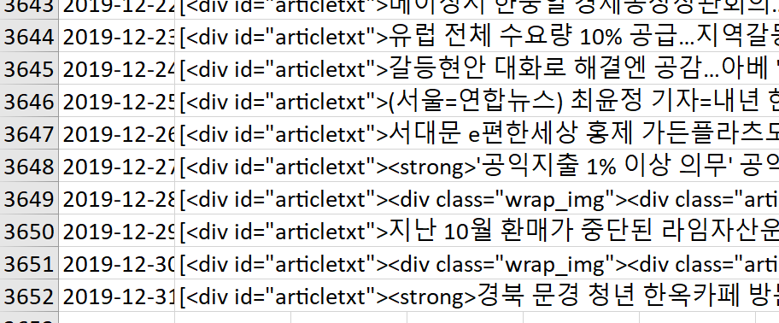
Step2. 데이터 전처리 _ 기사
10년치 기사데이터 row 합치기
concat을 통해 row 합친 후 저장
3652 row(10년 365*10+윤년)

Slide 24
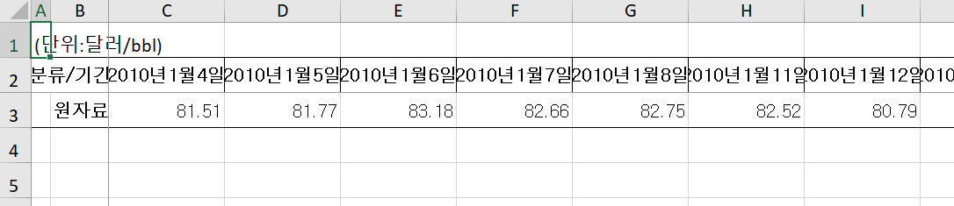
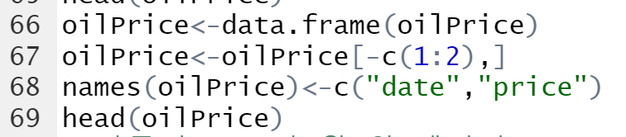
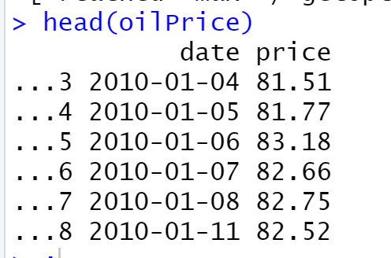
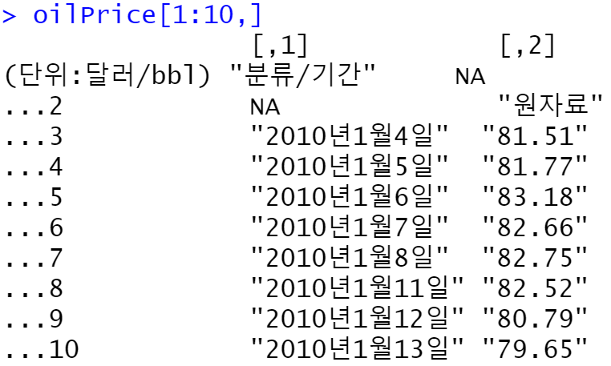
Step2. 데이터 전처리 _ 국제유가(WTI)
열 행 transformation
특정 row삭제 후 컬럼명 네이밍 처리, date 형식 통일

Slide 25
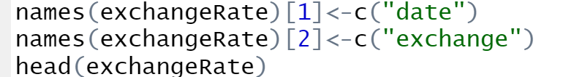
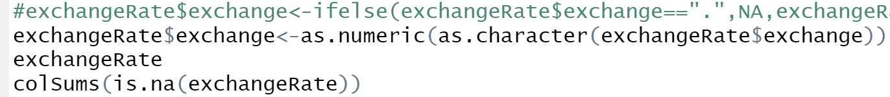
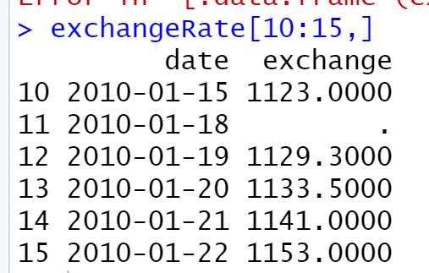
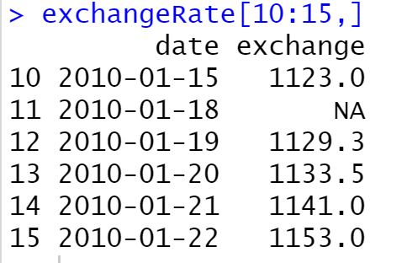
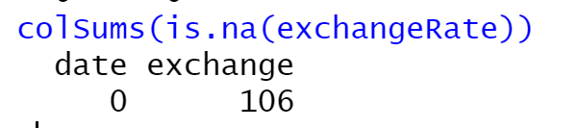
Step2. 데이터 전처리 _ 환율
name을 통해 컬럼명 부여
데이터 확인 결과 결측치 대신 .으로 되어있다. NA결측치로 변경 작업 후 colSums으로 확인

Slide 26
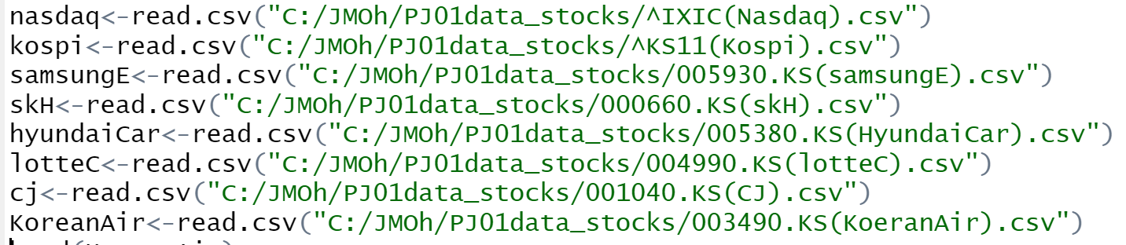
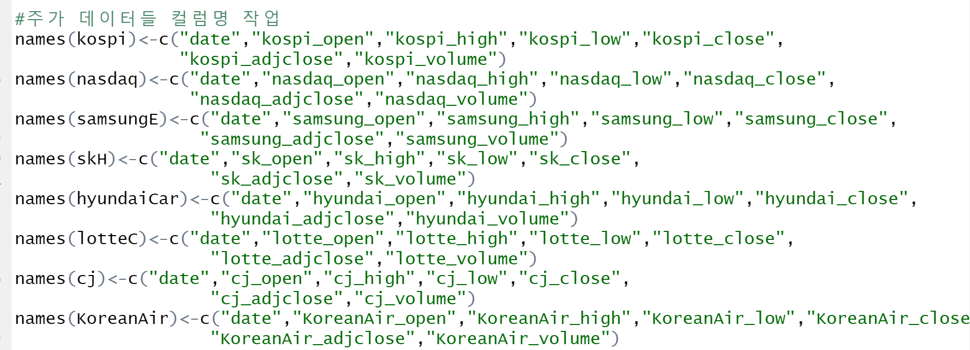
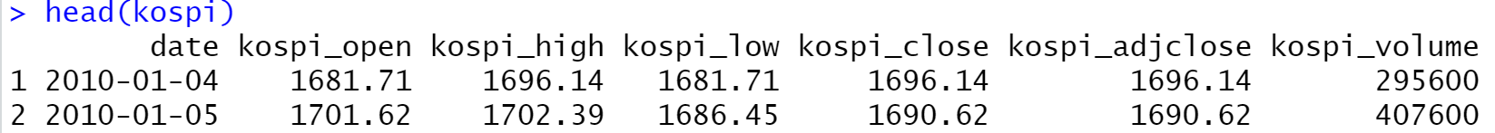
Step2. 데이터 전처리 _ 주가(코스피, 나스닥, 삼성전자, sk하이닉스...)

Slide 27
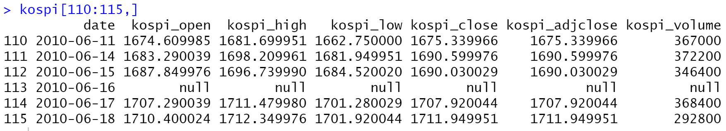
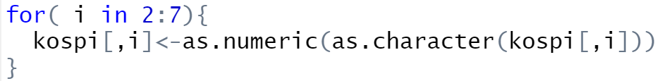
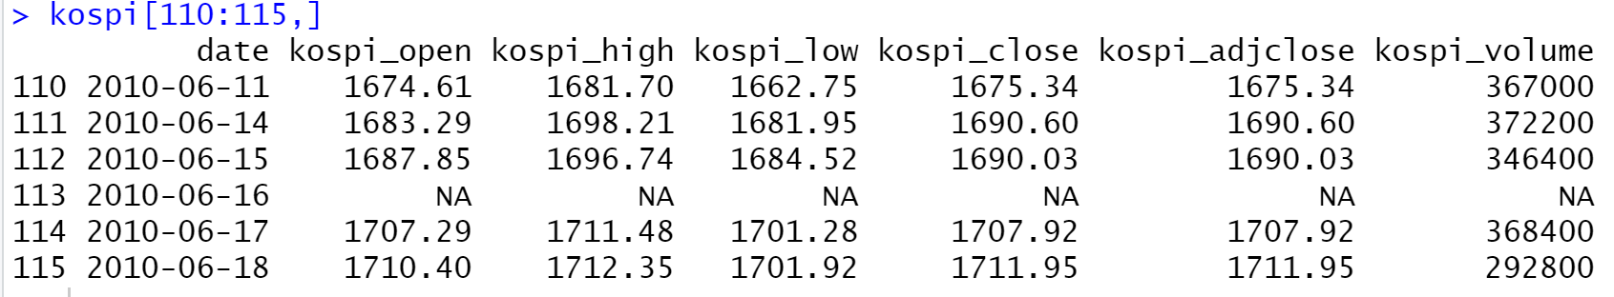
Step2. 데이터 전처리 _ 주가(코스피, 나스닥, 삼성전자, sk하이닉스...)
아래 코드를 통해 결측치 null -> NA로 변경, 나머지 회사(나스닥 삼전 등등 들도 똑같이 처리)

Slide 28
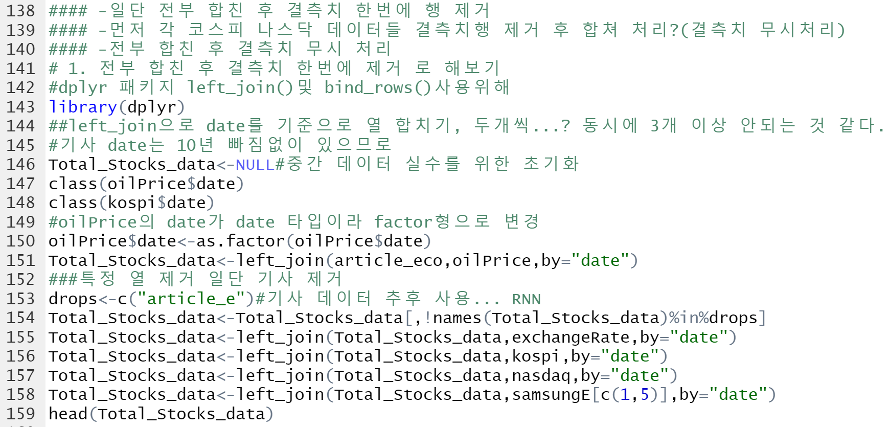
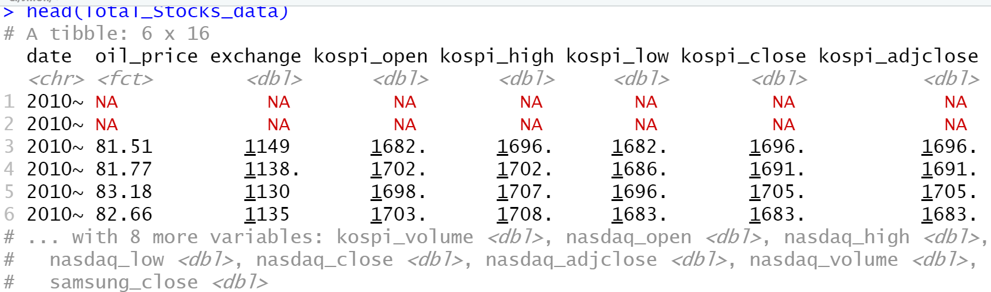
Step2. 데이터 전처리 _ 주가(코스피, 나스닥, 삼성전자, sk하이닉스...)
bind_rows(), bind_cols()
#참고
rbind, lbind
각 데이터들 date 기준으로 left_join
나머지 데이터들도 이와 같이 left_join 해준다. But 삼성전자와 같은 회사 데이터들은 일단 close컬럼 만 join 처리한다.

Slide 29


Step2. 데이터 전처리 _ 주가(코스피, 나스닥, 삼성전자, sk하이닉스...)
1. 삼성전자 close 데이터 up down으로 표기(베이지안 분류위해)
up & down 컬럼 생성
Ex)오늘의 데이터를 보고 내일 결과 예측 -> close컬럼 한칸 앞당김

Slide 30

Step2. 데이터 전처리 _ 주가(코스피, 나스닥, 삼성전자, sk하이닉스...)
1. 삼성전자 close 데이터 up down으로 표기(베이지안 분류위해)
기존 합쳐진 데이터에 삼성 updown 컬럼 조인
10년 기준 약 3650 row 에서 2281로 줄어듬

Slide 31


Step2. 데이터 전처리 _ 주가(코스피, 나스닥, 삼성전자, sk하이닉스...)
데이터 표준화(scale 사용)
날짜와 upDown 컬럼 제외 표준화 전처리

Slide 32
Step3. 데이터 예측(train, test)
# 베이지안 분류예측(up, down)
Step3. 데이터 예측(train, test)
# 신경망 예측 비교(close)

Slide 33

Step3. 데이터 예측(베이지안)
1. 표준화 처리 후 순서 섞어서 베이지안
# lable 데이터 타입 facto형으로 변환 주의!
7:3 비율로 train과 test 데이터 구분, updown컬럼 label로 지정
set.seed를 주어 랜덤으로 row 섞어서 분류 예측(정확도 확인 위해)

Slide 34


Step3. 데이터 예측(베이지안)
표준화 대신 원본 데이터로 train, test, lable 처리
train 데이터에 렌덤 대신 1:1600row 할당

Slide 35


Step3. 데이터 예측(베이지안)
naiveBayes 베이지안 알고리즘 적용
CrossTable을 통해 결과 비교
데이터 분류가 생각보다 잘 안 나온 것을 확인… 추가 확인 필요해 보인다.
나머지 랜덤 적용 안한 것과 표준화 적용안한 것 모두 비슷하게 좋지 않은 성능이 나왔다…

Slide 36


Step3. 데이터 예측(신경망)
앞서 up down 컬럼 3대신 다음날 close데이터 4 적용

Slide 37


Step3. 데이터 예측(신경망)
데이터 정규화 처리
신경망에서 hidden 퍼셉트론 적용
상관계수를 구함

Slide 38




Step3. 데이터 예측(신경망)
실제 삼전 주가
그래프
예측 삼전 주가
그래프
생각보다 낮은 상관계수.

Slide 39
Step4. 데이터 분석
# 기존 데이터 상관계수 분석
Step4. 데이터 분석
(상관계수, 추가 피처링을 통한 성능 비교)
# 회사별 상관계수 분석
# 추가 피처링 & 성능 비교

Slide 40


Step4. 데이터 분석(기존 데이터 상관계수 분석)
상관계수 분석
nasdaq_close 0.915, kospi_close 0.798 두 컬럼이 매우 높은 상관계수를 가지고
국제유가(WTI) -0.194, 환율 0.0215가 매우 낮은 상관계수를 갖는다.

Slide 41


Step4. 데이터 분석(회사별 상관계수 분석)
각 여러 회사들 close 데이터 조인
# 각 회사들 오늘 데이터, 삼성만 내일 데이터
ex)오늘 특정 회사의 데이터를 가지고 내일의 삼성 주가를 예측 위해
결측치 제거 후 정규화

Slide 42

Step4. 데이터 분석(회사별 상관계수 분석)
상관계수 분석
오늘의 sk하이닉스와 내일의 삼성전자는 0.9165의 매우 높은 상관계수를 갖는다.(비례)
오늘의 대한항공과 내일의 삼성전자는 -0.6487의 약간 높은 음의 상관계수를 갖는다.(반비례)

Slide 43




Step4. 데이터 분석(회사별 상관계수 분석)
상관계수 분석
삼성전자
sk하이닉스
삼성전자
sk하이닉스

Slide 44


Step4. 데이터 분석(추가 피처링 성능 비교)
기존에 만든 모델은 삼성의 close데이터만 활용했으나, 이번에는 adjclose제외한 모든 컬럼 사용

Slide 45


Step4. 데이터 분석(추가 피처링 성능 비교)
아쉽게도 기존에 예측 분류 한 것과 크게 다르지 않았다. 새로운 방식의 접근이 필요해 보인다.
# (추후 상관계수 높았던 데이터들로만 재구성 예측 해보자)

Slide 46



Step4. 데이터 분석(추가 피처링 성능 비교#2)
기존에 분석한 상관계수 높았던 컬럼들로만 이루어진 데이터로 다시 예측 분류(베이지안) 모델
예측 결과들이 대다수 up에 치우쳐진 결과가 나왔다…
음의 상관관계 높은 컬럼 추가 했으나 여전히 성능 나쁨

Slide 47


Step4. 데이터 분석(추가 피처링 성능 비교#2)
기존에 분석한 상관계수 높았던 컬럼들로만 이루어진 데이터로 다시 예측 (신경망)모델

Slide 48


Step4. 데이터 분석(추가 피처링 성능 비교#2)
기존에 분석한 상관계수 높았던 컬럼들로만 이루어진 데이터로 다시 예측 분류 (신경망)모델
예측 그래프
실제 그래프
상관계수가 0.04 올라간 것을 볼 수 있다.

Slide 49
보안계획
한계 존재, RNN과 LSTM 시계열 데이터 활용
기사 데이터 corpus, dtm, tfidf 적용
여러 데이터나 결과 관계 연관 성 파악이 중요해 보임… 여러 번 피쳐링 하여 반복 모델링 필요

Slide 50
Q & A
Thank you!
Q&A
지도해주신 박길식 교수님 감사합니다

